Slide 1
Die Gründung des Deutschen Reiches

Slide 2
Politische Verhältnisse vor der Gründung des deutschen Reiches
Scheitern der bürgerlich demokratischen Revolution 1848
Folge: Reichsgründung „von unten“ durch das Volk verhindert
Aufbau des Norddeutschen – Bundes (1866 – 1870)
= Staatenbund der Monarchen mit einzelstaatlicher Souveränität

Slide 3
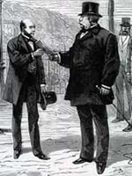
Der Krieg zwischen Frankreich und Preußen 1870: Auslöser
Leopold, aus dem Haus Hohenzollern, soll spanischen Thron übernehmen
Frankreich hat Angst vor Preußens Stärke
Napoleon forderte vom preußischen König Garantie, dass Hohenzollern Kandidatur für immer zurückzuziehen

Slide 4
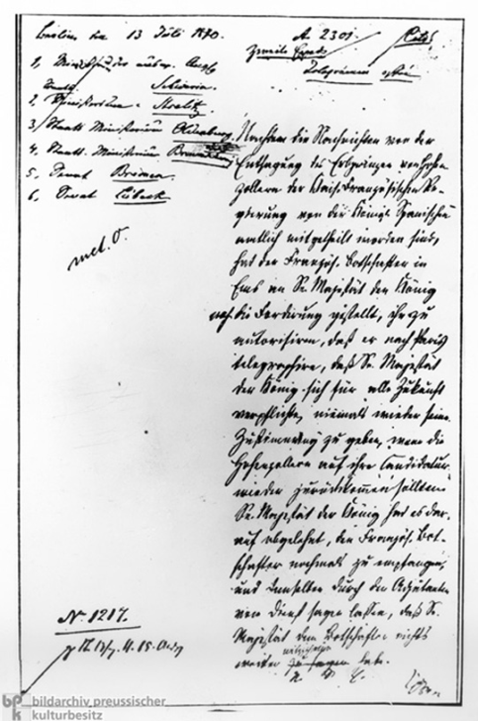
Die „Emser Depesche“
Bad Ems
Der kurende König forderte Bismarck auf,
diesen Vorfall zu veröffentlichen.
Ein von Bismarck gekürztes Telegramm, die „Emser Depesche“ führt zu einer Bloßstellung Napoleons.
Napoleon erklärt Preußen den Krieg.

Slide 5
Der Krieg zwischen Frankreich und Preußen 1871: Napoleon III. verliert
Die Süddeutschen Staaten kämpften auf der Seite Preußens.
Schlacht von Sedan: Deutsche Staaten siegen.
Napoleon wird gefangen genommen.
Paris ruft die Republik aus und kämpft erbittert bis zur Niederlage weiter.

Slide 6
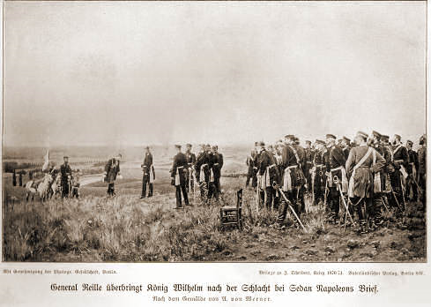

Slide 7
1871 Gründung des deutschen Reiches in Versailles
nationales Hochgefühl nach dem Sieg über Frankreich
Bismarck nimmt die süddeutschen Staaten in den Norddeutschen Bund auf
1871 Wilhelm I. wird erster deutscher Kaiser
im neu gegründeten Deutschen Reich
Krönung im Spiegelsaal von Versailles
= Reichsgründung „von oben“

Slide 8
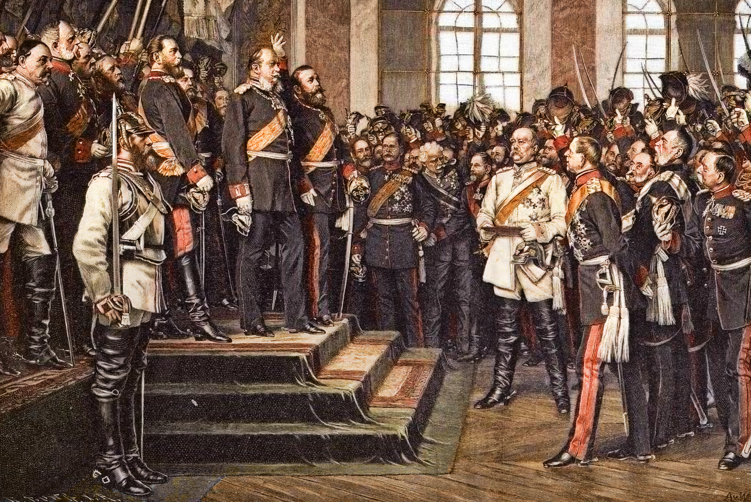

Slide 9
Ausblick
Nach der französischen Kapitulation 1871:
Abtretung von Elsass- Lothringen an Deutschland
5 Mrd. Francs Kriegsentschädigung
Geld + größerer Wirtschaftsraum + Industrielle Revolution sorgen für 1. Wirtschaftswunder = „Gründerzeit“
Im Kaiserreich entwickelt sich ein neues Nationalbewusstsein.
Kaiserreich:
konstitutionelle Erbmonarchie
Fürstenbund von Preußen beherrscht
föderalistischer Bundesstaat

Slide 10
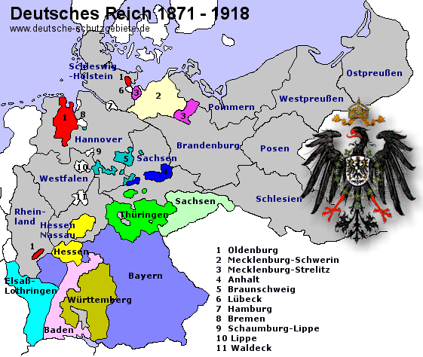

Slide 11
Danke für Ihre Aufmerksamkeit!

